Slide 1
Муниципальное казенное дошкольное образовательное учреждение №6 «Ромашка» с. Рагули
Попова Елена Сергеевна
Воспитатель МК ДОУ №6 «Ромашка» с.Рагули

Slide 2
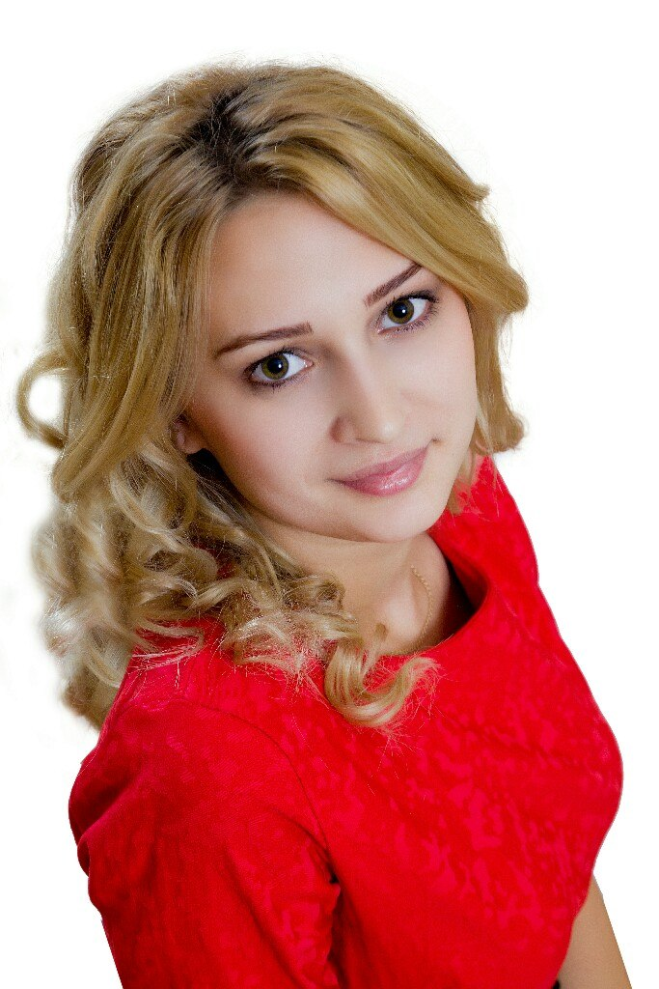
Расскажу вам про себя:
Я красива и умна,
Я спокойна и добра,
Недостатки тоже есть,
Но сейчас о них не речь.

Slide 3
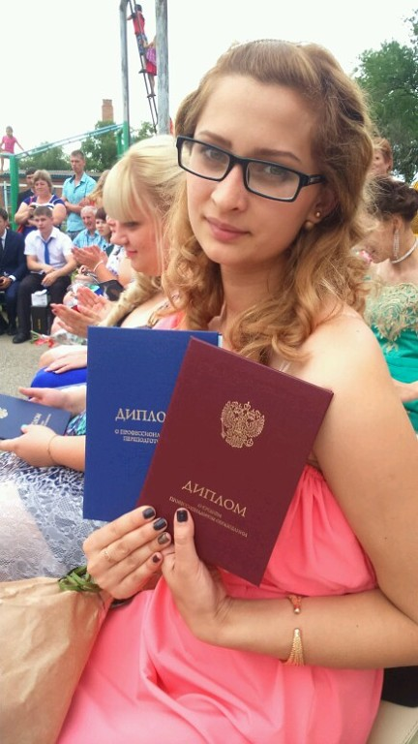
Образование: среднее профессиональное
Закончила «Светлоградский педагогический колледж» в 2015году;
Специальность: 054452 «Воспитатель детей дошкольного возраста»
Стаж – 2 года

Slide 4
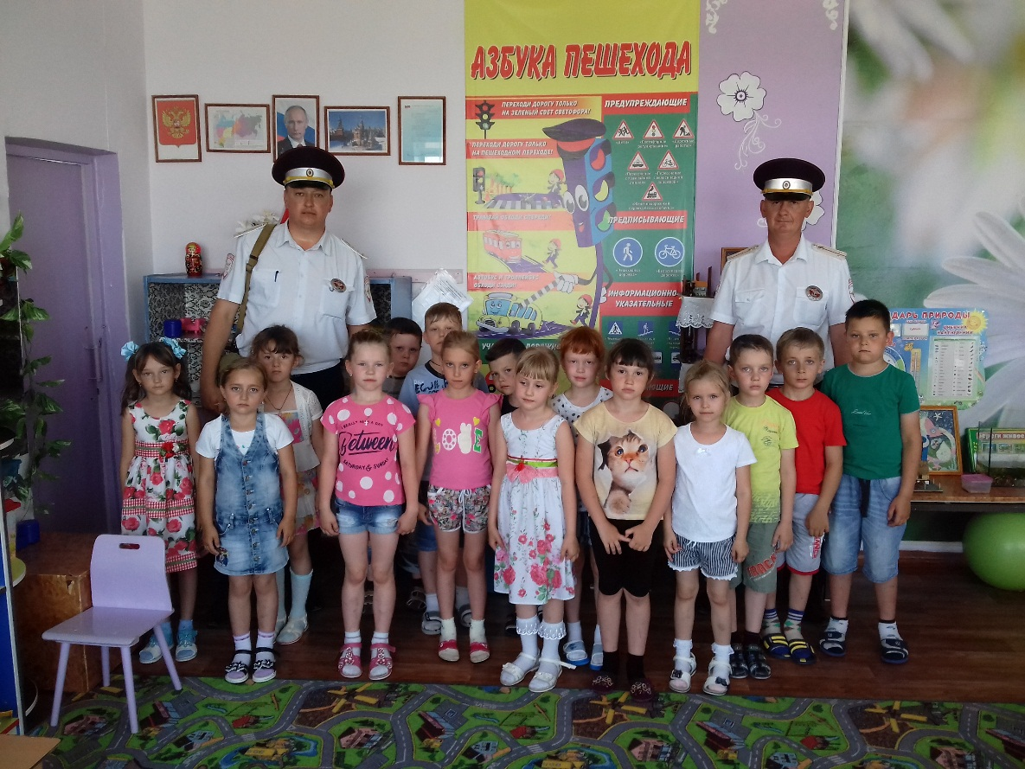
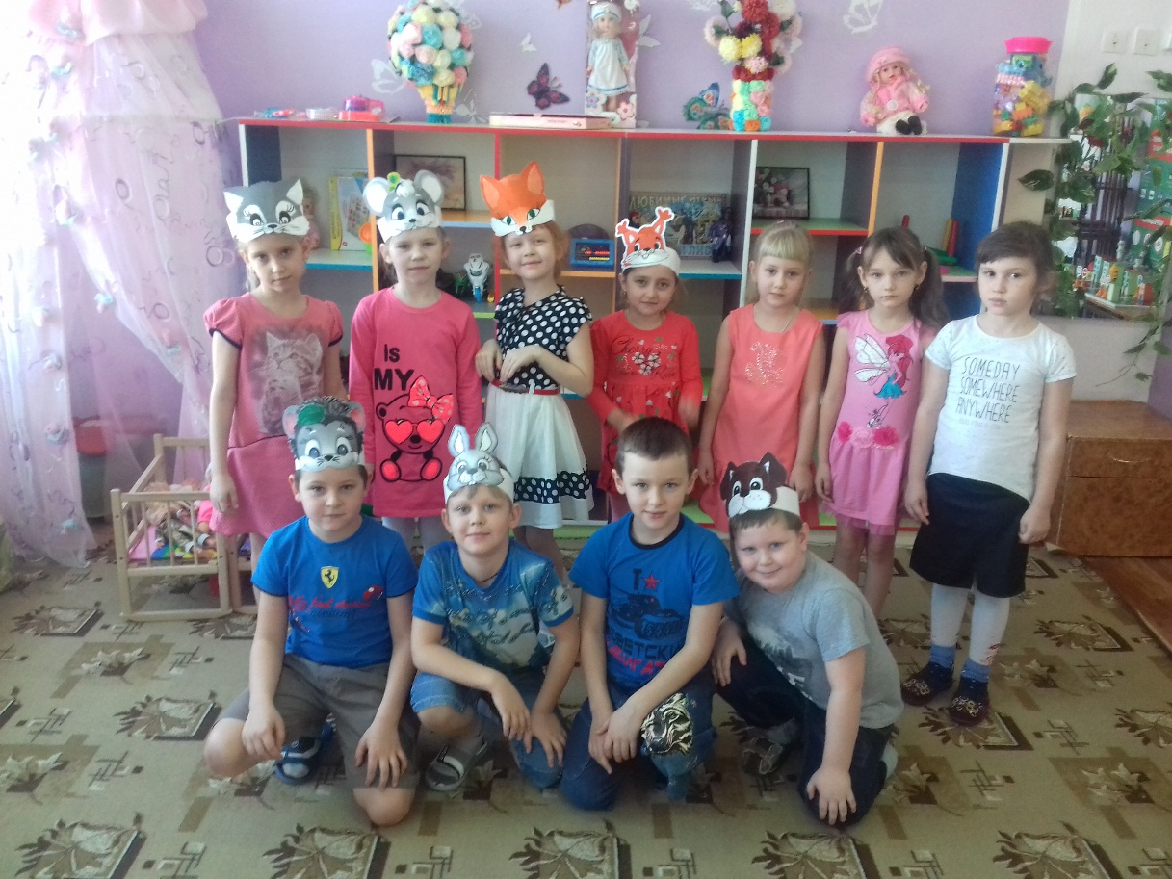
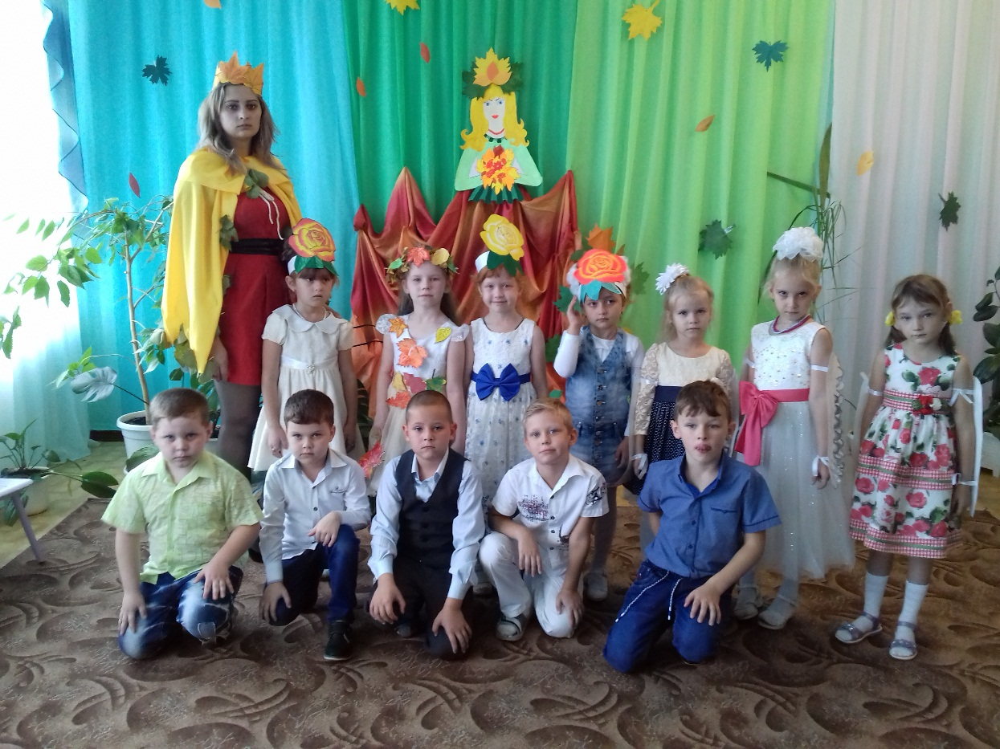
Я – воспитатель
с молодой и красивой душой! Понимаю я отлично,
Что своим примером личным,
Можно много показать,
Но, а вам меня узнать …

Slide 5
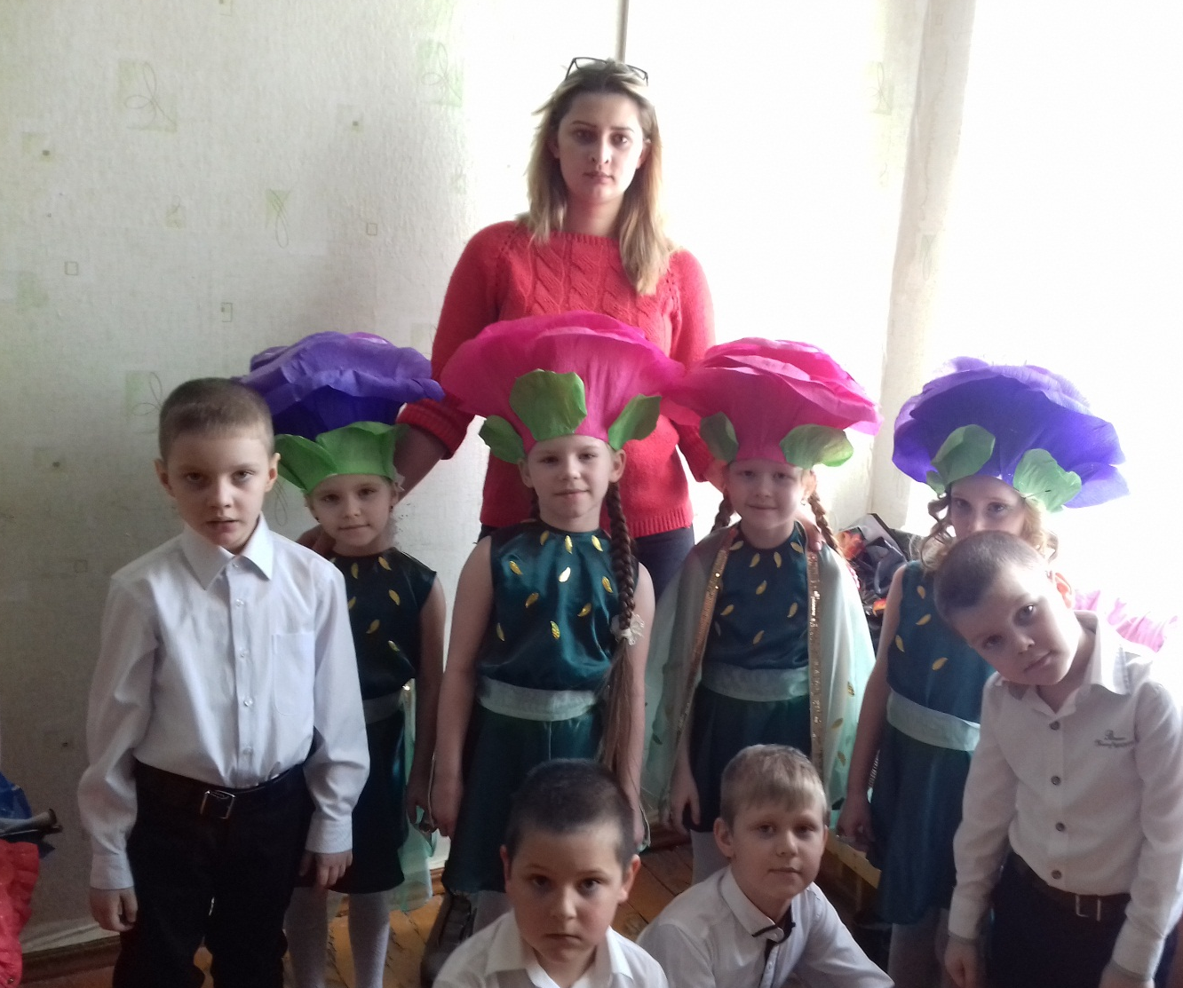
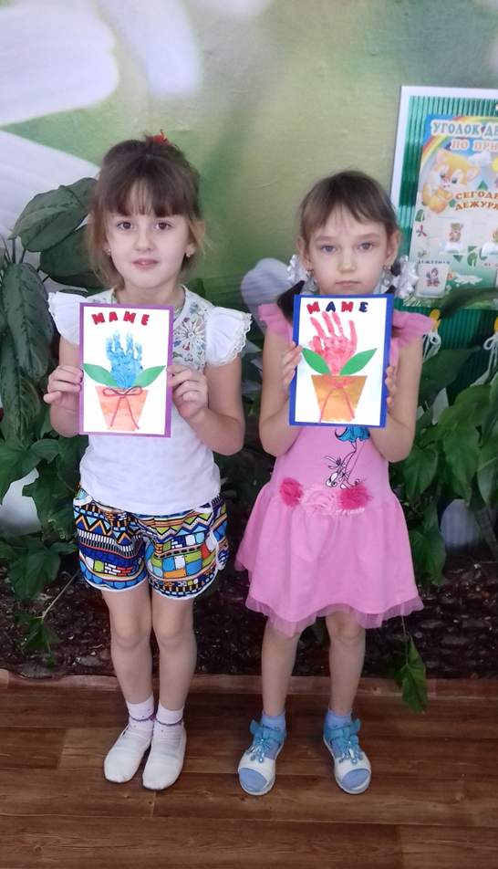
Так уж водится на свете:
По закону красоты
В нашу жизнь приходят дети,
Как весенние цветы …

Slide 6
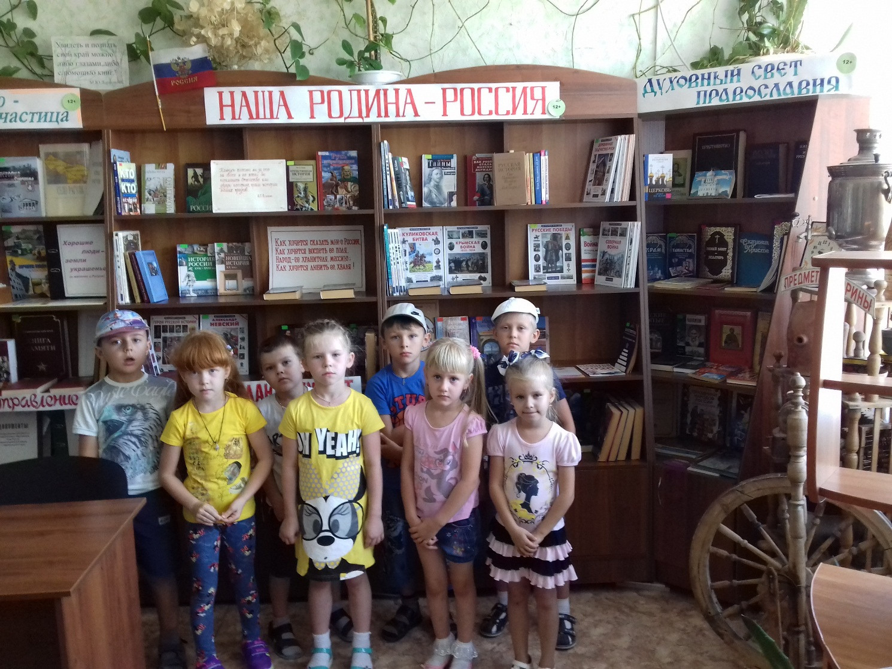
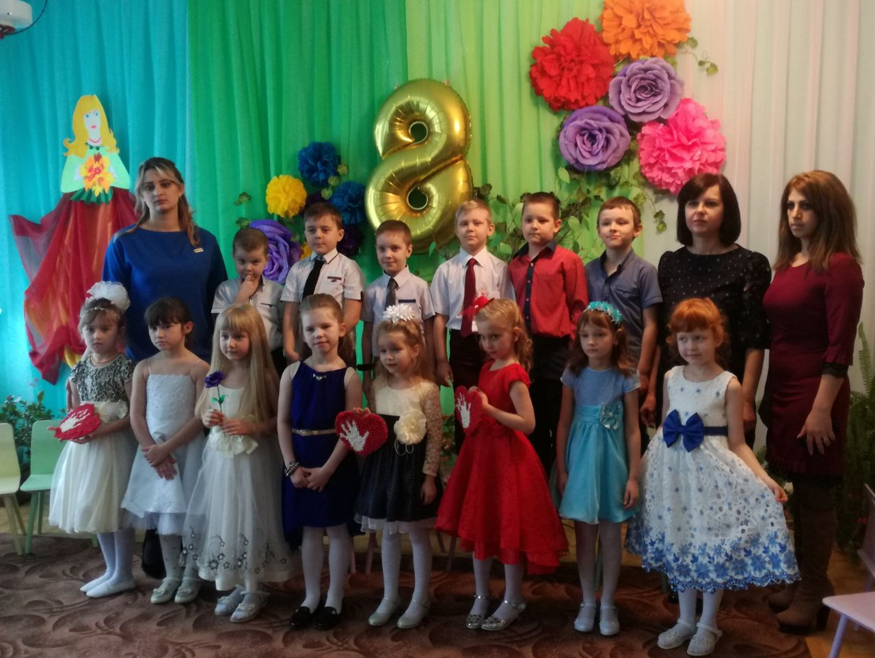
Званием педагога я очень горжусь.
Для того, чтоб уважали –
в детском саде я тружусь!

Slide 7
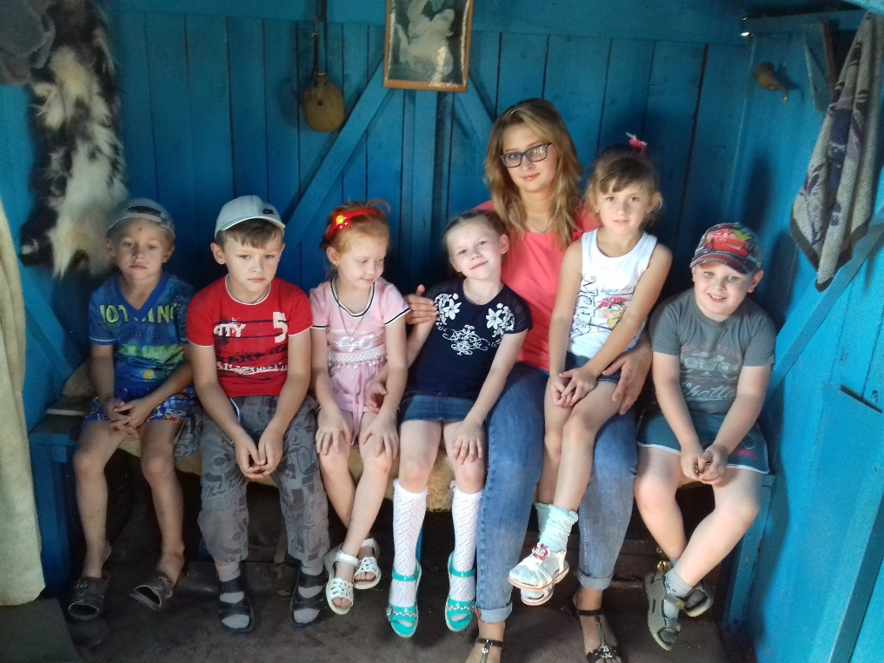
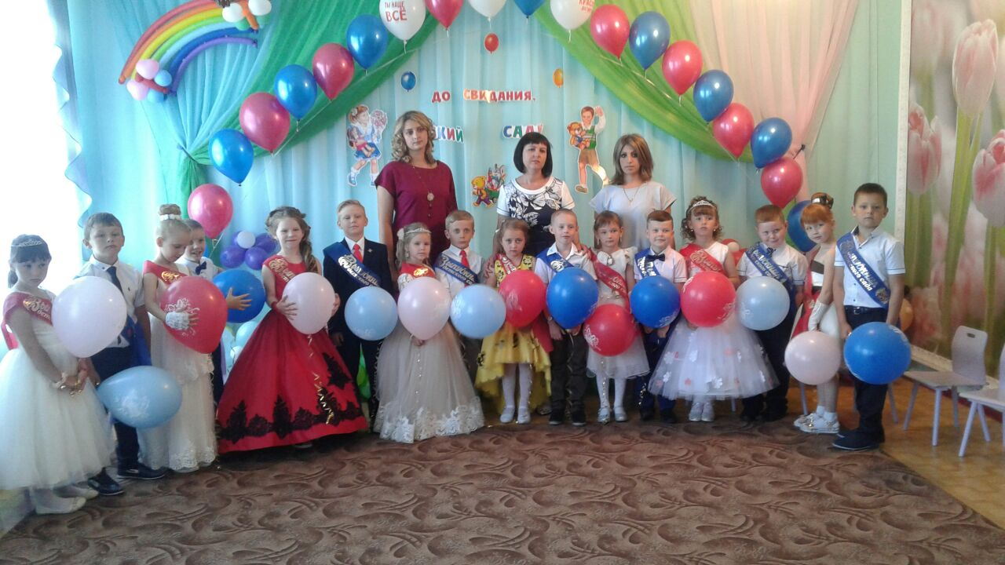
Для меня профессии прекрасней нет на свете. Свет знаний, улыбок, тепло несу я детям.
Не за деньги, славу или званья – А просто за то, что быть воспитателем – моё высокое призванье.

Slide 8
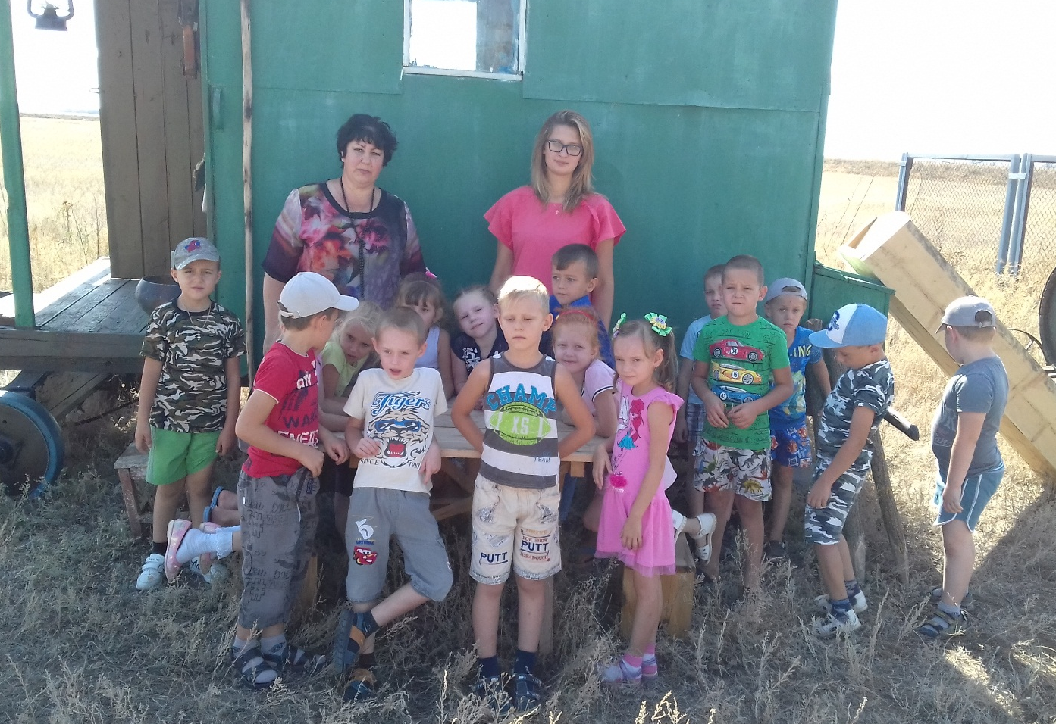
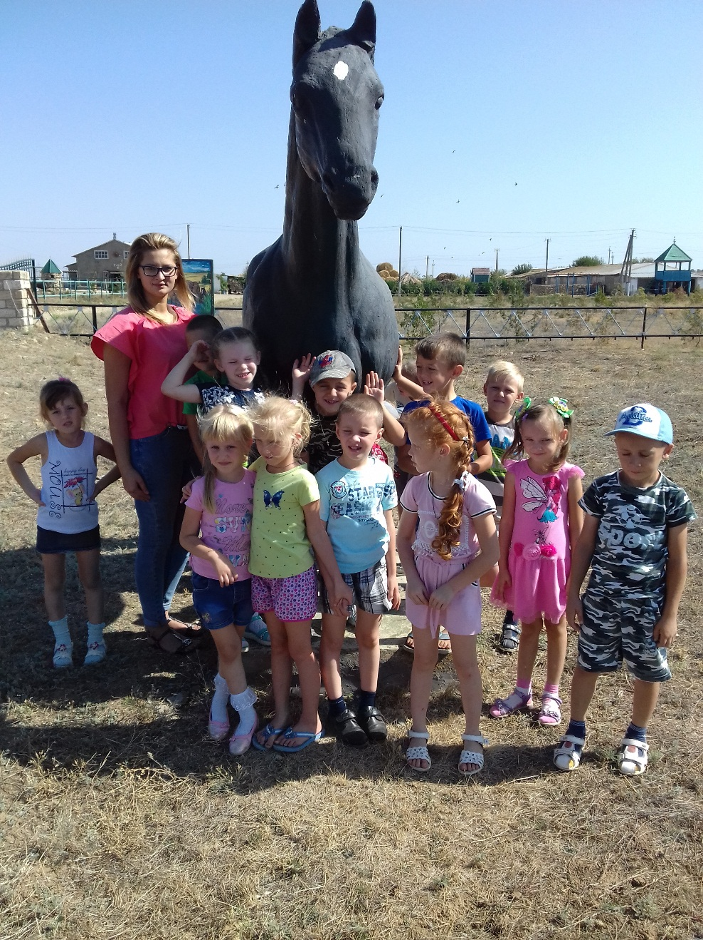
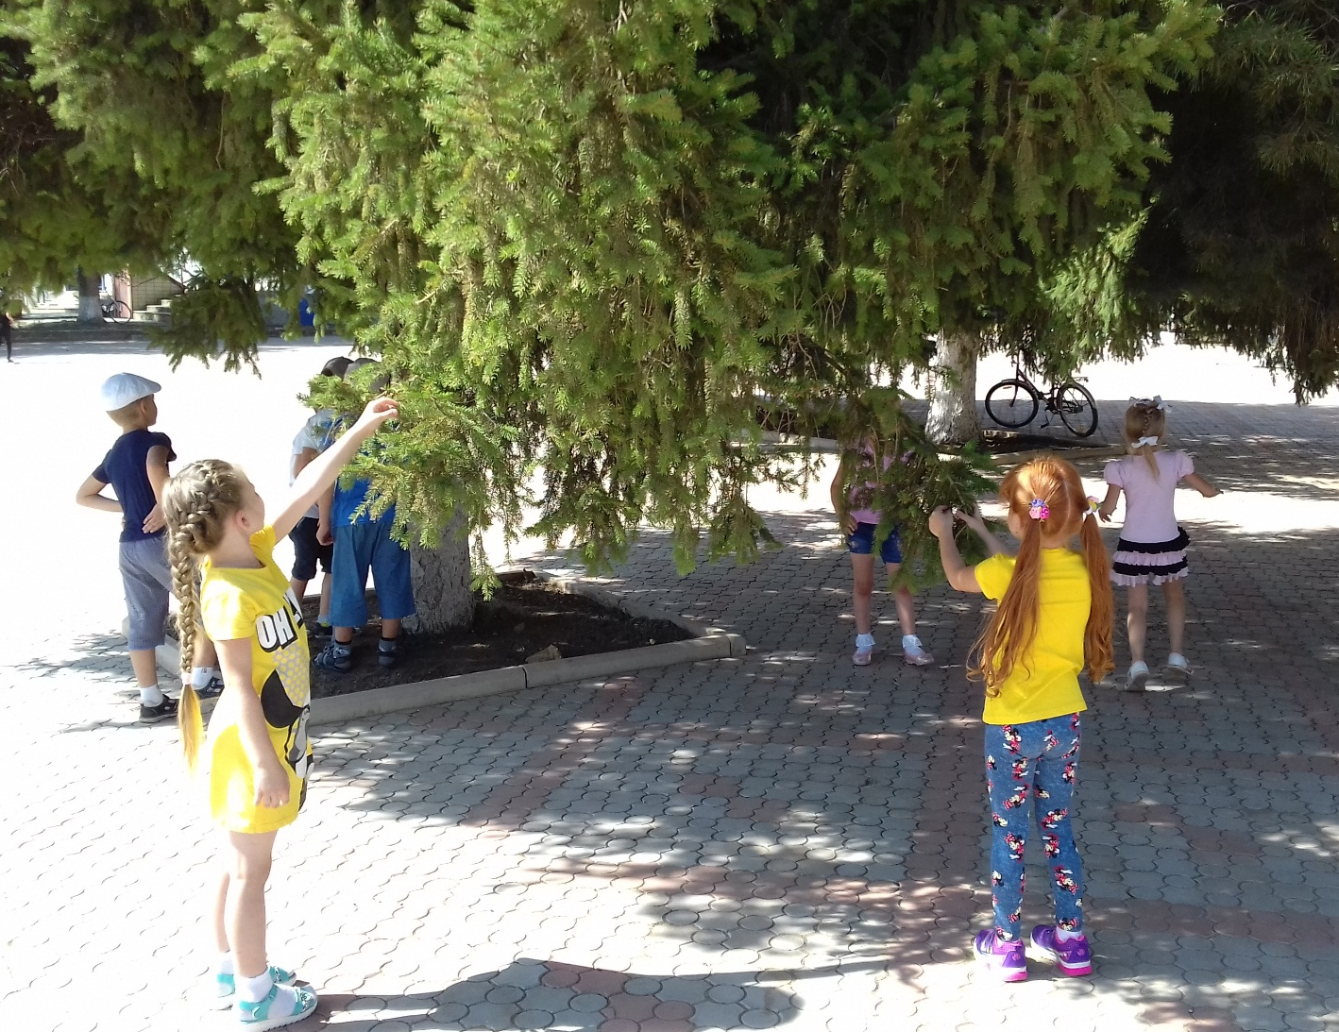

Slide 9
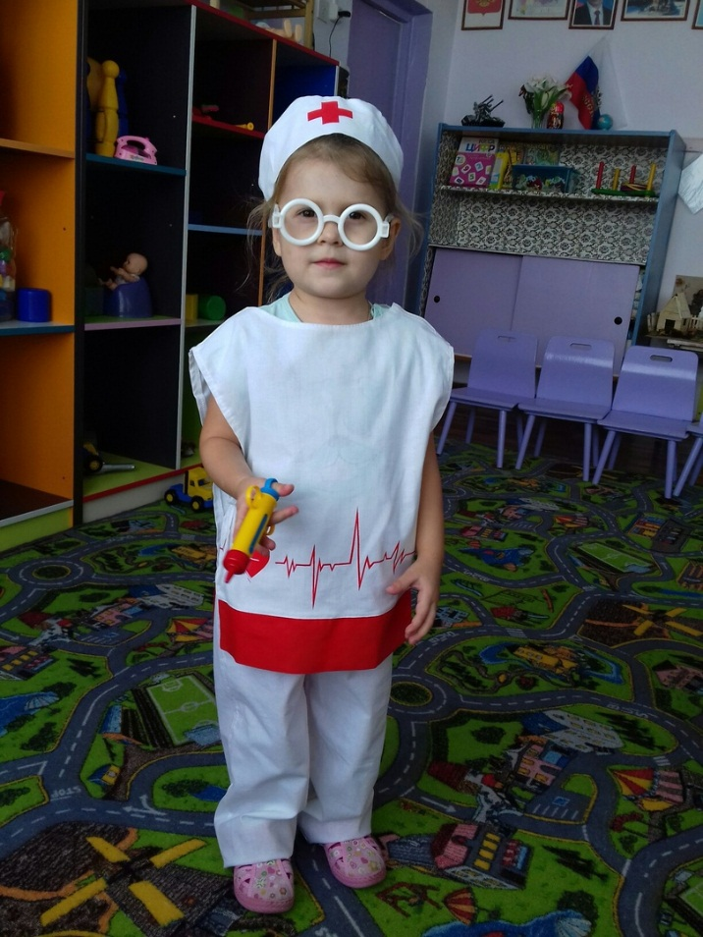
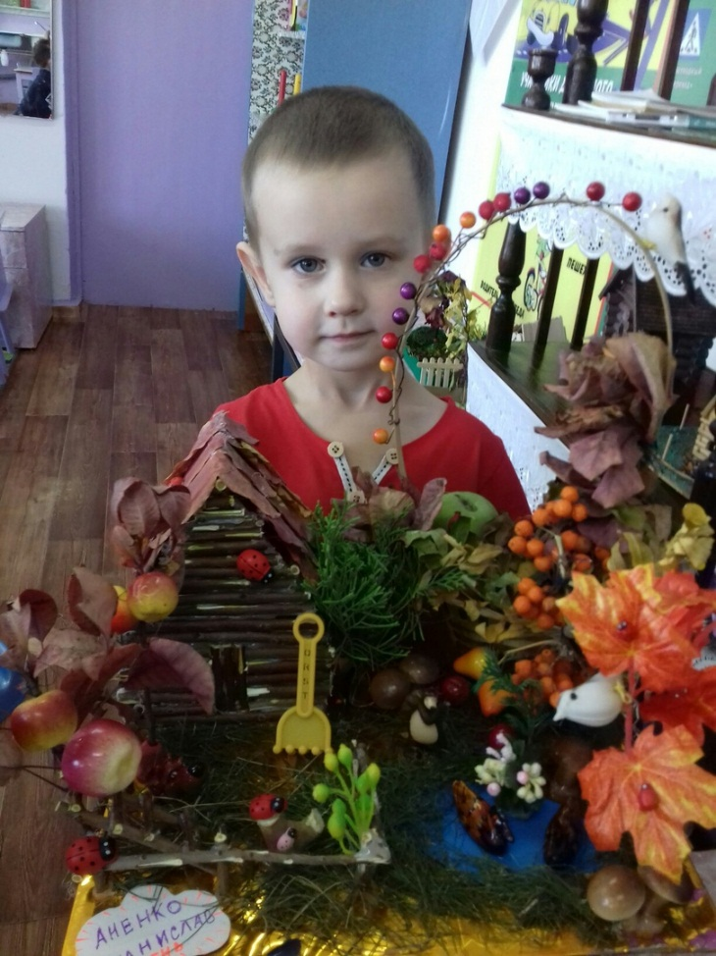
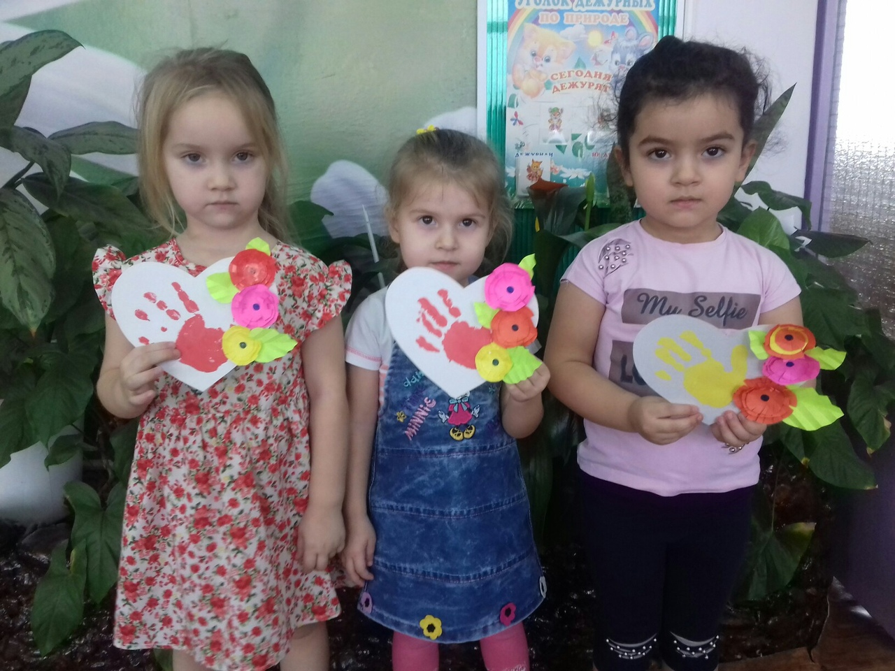
Отдавать тепло и ласку,
Дарить радость, любить и сказку. Учить добру и заботе,
Да и просто радоваться работе, Ведь нет никого лучше на свете, Чем маленькие дети!

Slide 10
Благодарю
за
внимание!!!

